Slide 1



CHÀO MỪNG CÁC THẦY, CÔ
ĐẾN DỰ GIỜ TIẾT TIN HỌC - LỚP 3B

Slide 2
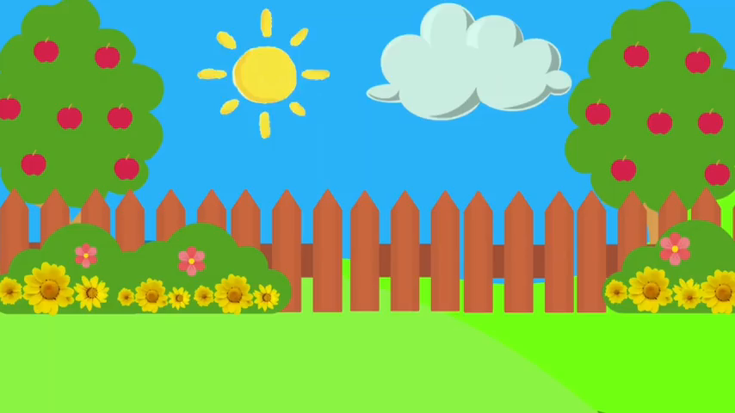

Slide 4



(Tiết 1)

Slide 5

NỘI DUNG
1. Thực hiện công việc theo từng bước
2. Chia một việc thành những việc nhỏ hơn

Slide 6





HOẠT ĐỘNG
1
Thực hiện các công việc theo từng bước
Mỗi buổi sáng, khi chuông đồng hồ báo thức reo là An bắt đầu thực hiện công việc trước khi đi học. Hình 80 cho biết những việc mà An thường làm.
1. Em hãy sắp thứ tự thực hiện những việc đó.
2. Em hãy kể những việc em thường làm vào mỗi buổi sáng trước khi đi học theo đúng thứ tự mà em đã thực hiện?
Hình 80. Những việc thường làm trước khi đi học
2’

Slide 7
1. Hãy sắp thứ tự thực hiện những việc đó.
Những việc thường làm trước khi đi học
An

Slide 8
2. Hãy kể những việc thường làm vào mỗi buổi sáng trước khi đi học theo đúng thứ tự mà em đã thực hiện?

Slide 10

1. THỰC HIỆN CÔNG VIỆC THEO TỪNG BƯỚC
Thức dậy
Vệ sinh cá nhân
Thay quần áo
Ăn sáng
Đi giày dép

Slide 12

Có nhiều công việc được thực hiện theo từng bước,
mỗi bước là một việc nhỏ và các bước phải được sắp xếp theo một thứ tự nhất định.

Slide 14

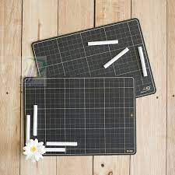

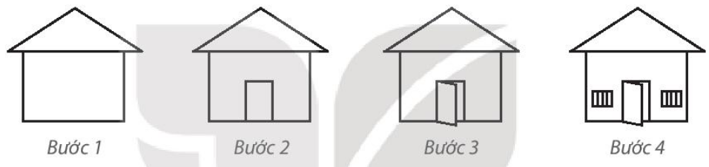
1. Em hãy xếp mỗi việc sau với một bước vẽ hình cho thích hợp:
a) Vẽ cánh cửa ra vào.
b) Vẽ hai cửa sổ.
c) Vẽ khung và mái nhà.
d) Vẽ khung cửa ra vào.
30

Slide 16

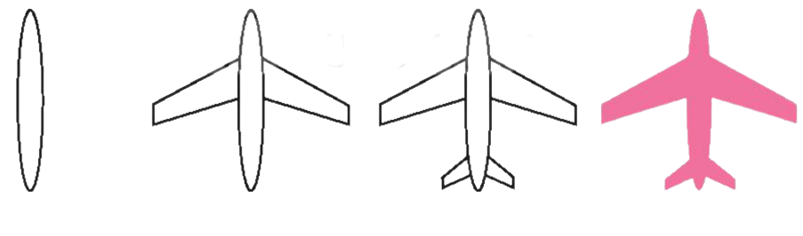

2. Dựa vào các hình vẽ sau, em hãy nêu các bước thực hiện vẽ máy bay.
a)
b)
c)
d)
15

Slide 18
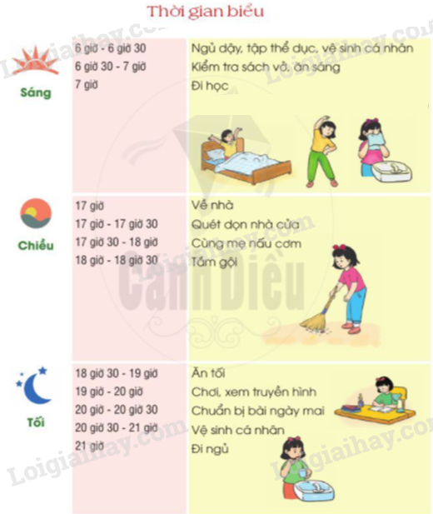
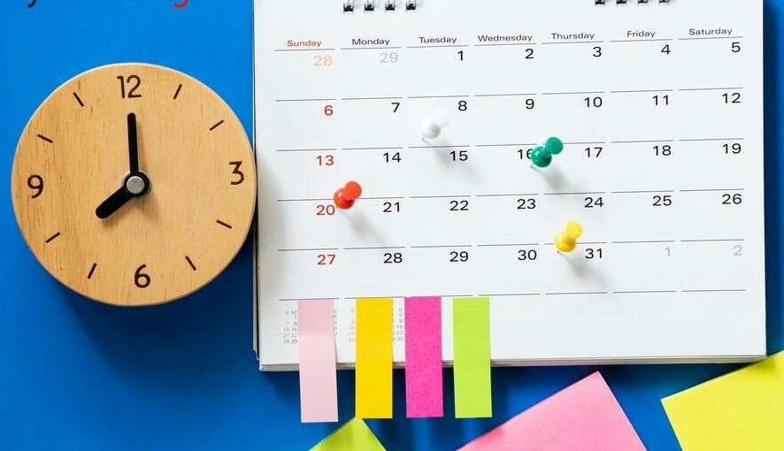
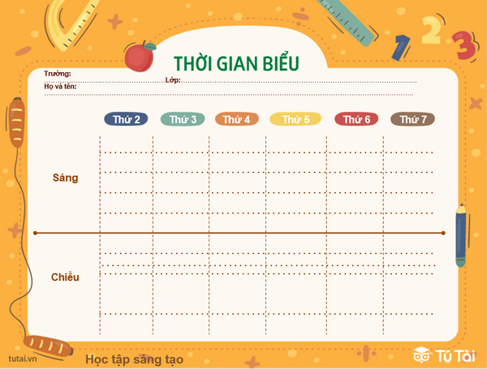

Slide 20

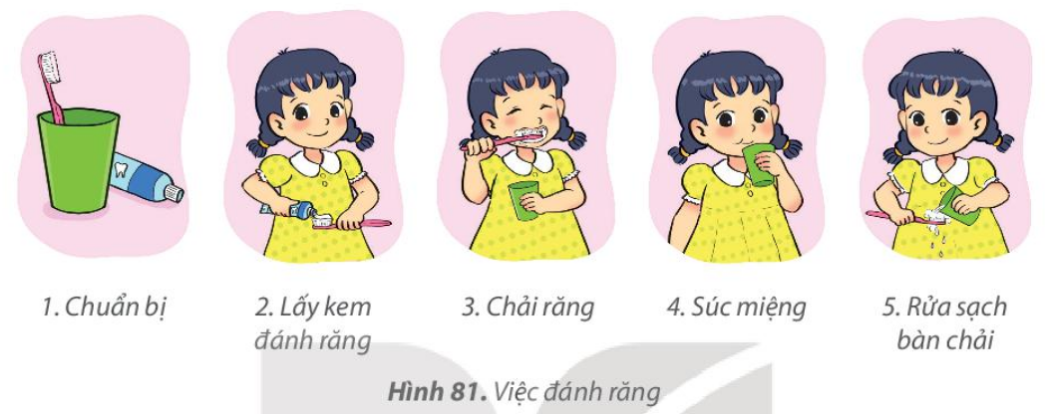
2. CHIA MỘT VIỆC THÀNH NHỮNG VIỆC NHỎ HƠN
HOẠT ĐỘNG
2
Chia một việc thành những việc nhỏ hơn
Em hãy giúp bạn An chia việc đánh răng thành các bước, mỗi bước là một việc nhỏ hơn.
Hình 81. Việc đánh răng
30

Slide 21
1.
Chuẩn bị
2.
Lấy kem đánh răng
3.
Chải răng
4.
Súc miệng
5.
Rửa sạch bàn chải
Hình 81. Việc đánh răng

Slide 22
3.Chải răng
Chải răng cửa
Chải răng hàm trái
Chải răng hàm phải

Slide 24
Một việc có thể chia thành những việc nhỏ hơn. Chia một việc thành những việc nhỏ giúp
chúng ta dễ hiểu và dễ thực hiện.

Slide 26
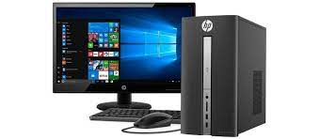
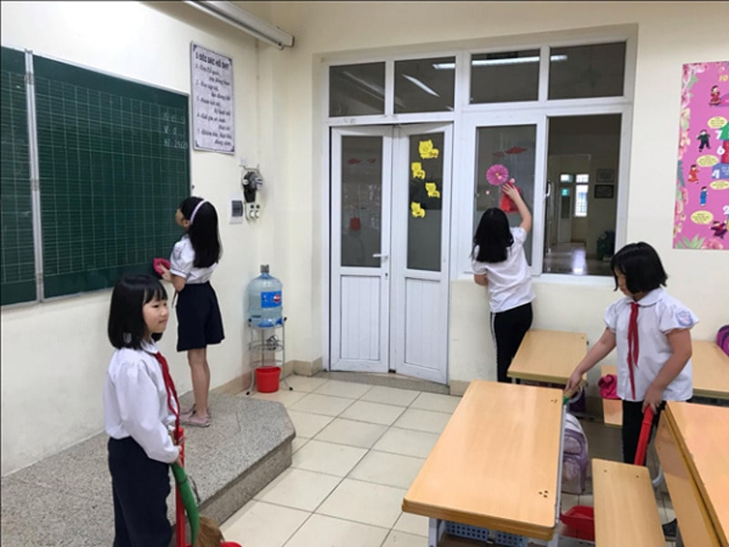
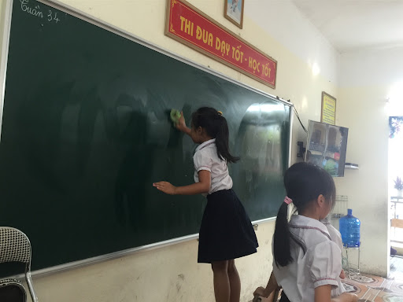
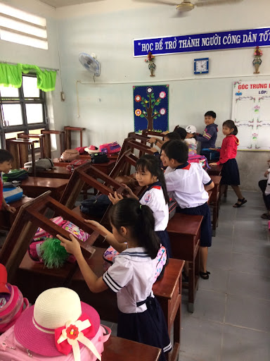
1. Hằng ngày, lớp em đều thực hiện việc trực nhật. Em hãy chia việc trực nhật lớp thành những việc nhỏ hơn để phân công cho mỗi bạn trong nhóm thực hiện.

Slide 28
2. Em hãy nêu ví dụ về một việc có thể chia thành những việc nhỏ hơn.

Slide 30
Vòng quay kì diệu
Soạn sách, vở
Rửa rau
Làm bài tập
về nhà
Xem trước
bài học
Chiên trứng
Nấu cơm
Bơm bút mực
Luộc trứng
Rửa củ, quả
Quét nhà
Luộc rau
Gọt bút chì
Công việc ở ô chọn được chia thành các việc nhỏ hơn nào?

